Slide 1


Tailwind Volume 2
Я обязательно не опоздаю

Slide 2
https://play.tailwindcss.com/

Slide 3

<div class="chat-notification"> <div class="chat-notification-logo-wrapper"> <img class="chat-notification-logo" src="/img/logo.svg" alt="ChitChat Logo"> </div> <div class="chat-notification-content"> <h4 class="chat-notification-title">ChitChat</h4> <p class="chat-notification-message">У вас новое сообщение!</p> </div> </div> <style> .chat-notification { display: flex; align-items: center; max-width: 24rem; margin: 0 auto; padding: 1.5rem; border-radius: 0.5rem; background-color: #fff; box-shadow: 0 20px 25px -5px rgba(0, 0, 0, 0.1), 0 10px 10px -5px rgba(0, 0, 0, 0.04); } .chat-notification-logo-wrapper { flex-shrink: 0; } .chat-notification-logo { height: 3rem; width: 3rem; } .chat-notification-content { margin-left: 1.5rem; } .chat-notification-title { color: #1a202c; font-size: 1.25rem; line-height: 1.25; } .chat-notification-message { color: #718096; font-size: 1rem; line-height: 1.5; } </style>

Slide 4
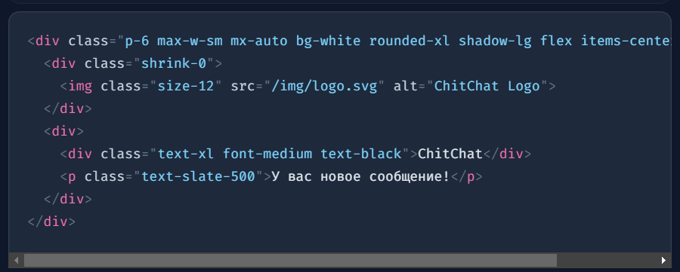

Slide 5
Преимущества тайлвинда
вы не тратите энергию, изобретая названия классов.
ваш CSS перестает расти
Вносить изменения безопаснее

Slide 6

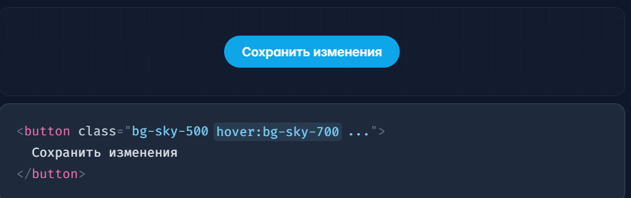
Псевдоклассы

Slide 7
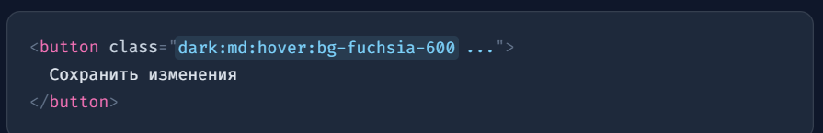
И даже вложенные

Slide 8
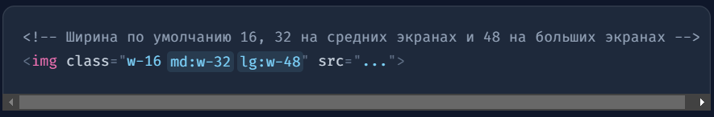
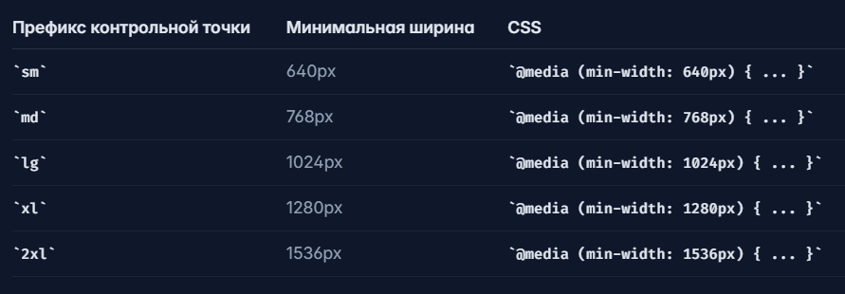
Адаптивный дизайн

Slide 9
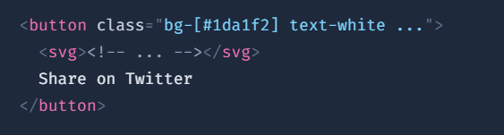
Работа в первую очередь с мобильными устройствами

Slide 10
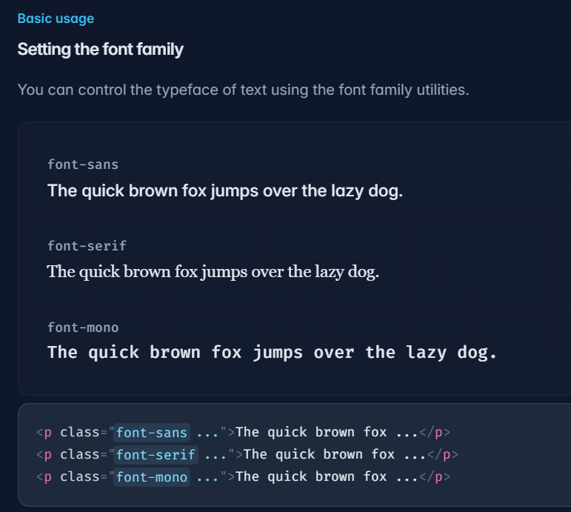

Slide 11
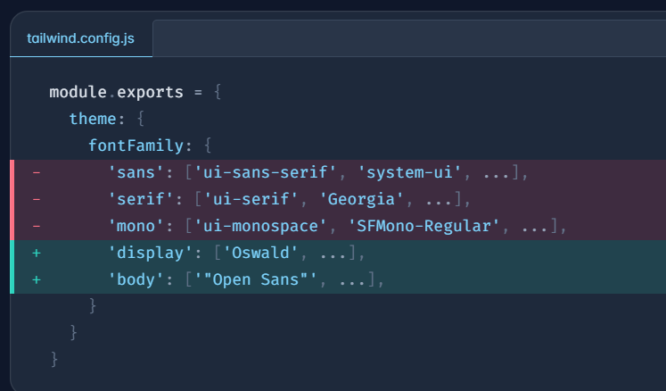

Slide 12
Задание
Сделать мобильный сайт на Тайлвинд. И залить на гитхаб страничку.

